Slide 1
第四课 生产与经济制度 第2课时
我国的基本经济制度

Slide 2
两则小故事
鲶鱼效应
以前挪威有一种叫沙丁鱼的海鱼，常常满仓的鱼要死上大半，主要是憋死、闷死的。于是人们就自创了一种办法：把一种好动的鲶鱼放几条在船舱里，它们不停的游来由去，带动了沙丁鱼游动，从而使水中的溶氧量大增，沙丁鱼便很少死掉。
狼群和鹿群
美国19世纪的一个自然保护区里生活着鹿群和狼群，人们为了保护鹿群而把狼群杀光了。不到两年的时间，鹿群便增长了10倍，但是5年后鹿群只剩下200只了，最后人们不得不把狼先生重新请来，这样鹿群很快恢复了生机。
看了这两则故事你有什么感想？

Slide 3
我国社会主义初级阶段的基本经济制度？
公有制为主体，多种所有制经济共同发展

Slide 4
一、公有制为主体
中国10大国有企业
名次
企业名称
营业收入(万元)
1
国家电网公司
4 8 2 9 5 1 7 3
2
中国石油天然气集团公司
4 7 5 2 8 7 0 3
3
中国石油化工集团公司
4 6 6 6 7 3 1 1
4
中国工商银行
1 7 4 3 3 5 0 0
5
中国移动通信集团公司
1 7 1 8 7 0 9 1
6
中国人寿保险(集团)公司
1 6 1 7 0 8 2 5
7
中国电信集团公司
1 6 1 1 0 9 5 2
8
中国中化集团公司
1 5 5 9 9 0 8 5
9
中国建设银行
1 5 4 5 2 5 6 1
10
中国银行
1 2 7 1 9 1 0 0

Slide 5
国有经济在一些重要行业和关键领域所占的比重
注：目前，我国国有大中型企业只有1.3万家，仅占工业企业总数的3%，但上缴利税却高达65%。

Slide 6
1.国有经济
（1）含义：由社会全体劳动者共同占有生产资料的公有制形式（以国家所有的形式存在）。
（2）地位：国有经济是国民经济的支柱。
（3）作用：在国民经济中起主导作用；对发挥社会主义制度的优越性，增强我国的经济实力、保障国家安全，保护生态环境、支持科技进步、发展战略性产业、提供公共服务，具有关键作用。

Slide 7
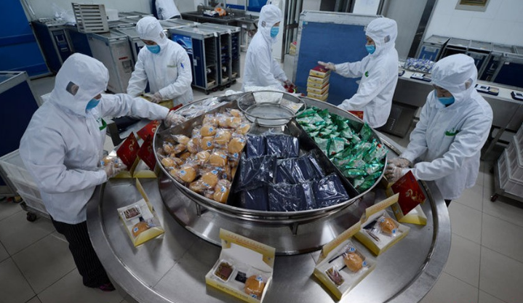
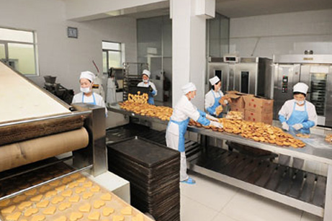
有个街道办的食品厂，原来不大景气。后来实行以劳动者的劳动联合和资本联合为主的股份合作制，企业职工既是劳动者又是投资者，企业的重大决策都要经过员工股东大会的批准，职工的收入既与自己的劳动贡献挂钩，又与出资的数量挂钩。职工的生产积极性提高了，工厂办得红红火火。
（1）这家食品厂属于什么性质的企业？
该企业属于集体所有制的企业。

Slide 8
（2）列举自己身边的集体所有制企业，说说它们的特点。
集体所有制企业规模一般不是很大，广泛存在于城乡工业和服务业中。形式灵活，体现共同富裕的原则，在广泛吸收社会资金，缓解就业压力，增加公共积累和国家税收方面发挥重要作用。

Slide 9
2.集体经济
（1）含义：由部分劳动者共同占有生产资料的一种公有制经济。它是我国农村的主要经济形式。
（2）形式：合作社、集体工业企业和商业企业、股分合作制企业等。
（3）作用：①有利于实现共同富裕；②可以广泛吸收社会分散资金；③缓解就业压力；④增加公共积累和国家税收。

Slide 10
案例
中国电信集团公司原来是一家国有独资企业，为了适应形势的发展, 成功设立中国电信股份有限公司，并在海外成功上市，从而成为一家国有股占70%、海外投资者占有30%股份的国有控股的股份制企业，经济效益明显提高。

Slide 11
我国有家生产手机的公司，从不同渠道广泛筹集资金，成为国家、集体、私人多方持股的新型企业，仅用10年时间，就成为我国手机产销量最大的公司之一。
（1）这家公司是什么性质的企业？
这家公司是混合所有制企业
（2）这家公司中的国家股和集体股属于什么性质？
这家公司的国家股和集体股属于公有制经济

Slide 12
3.混合所有制经济
（1）含义：由不同所有制经济共同按照一定原则实行联合生产或经营经济形式。
（2）为什么发展它：是社会主义市场经济的发展、公有制的实现形式、投资主体多元化的需要。
（3）与公有制的关系：其中的国有、集体成分是公有制经济。

Slide 13
公有制实现形式多样化
1、股份制、 股份合作制等都可以作为公有制的实现形式。股份制是公有制的主要实现形式。
2、股份制的性质：如果国家、集体控股，企业具有明显的公有性。
3、实行股份制的意义：可以增强公有制经济的活力，提高企业和资本的运作效率，扩大公有资本的支配范围，增强公有制的主体作用。

Slide 14
公有制主体地位的体现
第一，公有资产在社会总资产中占优势。这是就全国而言，有的地方、有的产业可以有所差别。
第二，国有经济控制国民经济命脉，对经济发展起主导作用。国有经济的主导作用主要体现在控制力上，即体现在控制国民经济发展方向、控制经济运行的整体态势、控制重要稀缺资源的能力上。在关系国民经济命脉的重要行业和关键领域，国有经济必须占支配地位。

Slide 15
想一想
现阶段我国除公有制经济外，还有哪些非公有制成分？

Slide 16
有对夫妇筹资开了一个小饭馆，夫妻既当老板又当服务员，把农民卖不出去的小南瓜加工成美味食品，远近闻名。后来，生意越来越红火，他俩干脆把店名改成“小南瓜”，雇工经营，自己当老板。在激烈的市场竞争中，为了更好的发展自己，2017年7月，它与外商合资，注册为“山东农产品生产有限公司”，把自己的产品远销国外。
个体经济
私营经济
外资经济
这则事例中包含了什么非公有制经济？

Slide 17
二、多种所有制经济共同发展
1.个体经济
含义：由劳动者个人或家庭占有生产资料，从事个体劳动和经营的所有制经济。
特点：以手工劳动为主，规模小、投资少、经营灵活。
2.私营经济
含义：以生产资料私有和雇佣劳动为基础，以取得利润为目的的所有制形式。
特点：以 雇佣劳动为基础，规模较大，设备较先进，劳动生产率比较高。

Slide 18
3.外资经济
含义：我国发展对外经济关系，吸引外资建立起来的所有制形式。
特点：资金充足、技术设备先进，规模较大、劳动生产率较高。
三者共同点：①地位：社会主义市场经济的重要组成部分，平等的竞争主体；②作用：发展生产、方便生活、扩大就业、增加财政收入等。

Slide 19
关系 |  | 公有制经济 | 非公有制经济
区别 | 范围 | 国有经济、集体经济、混合所有制经济中的国有成分和集体成分 | 个体经济、私营经济、外资经济
 | 地位 | 是社会主义的根本经济特征，是社会主义经济制度的基础，主体地位 | 是社会主义市场经济的重要组成部分
联系 |  | 保证各种所有制经济依法平等地使用生产要素，公平参与市场竞争，同等受到法律保护，共同统一于社会主义现代化建设的进程中。

Slide 20
讨论：我们应该如何看待非公有制经济 ？
（1）各种非公有制经济，是社会主义市场经济的重要组成部分。
（2）必须毫不动摇地鼓励，支持和引导非公有制经济。
（3）坚持以公有制为主体，促进非公有制经济发展，不能把两者对立起来。各种所有制经济完全可以在市场中发挥各自优势，相互发展。

Slide 21
坚持和完善我国的基本经济制度
为什么要坚持我国的基本经济制度？
第一，适合社会主义初级阶段生产力发展不平衡、多层次的状况，符合社会主义的本质要求。
第二，实践证明,它有利于促进生产力的发展，有利于增强综合国力，有利于提高人民生活水平。

Slide 22
怎样坚持我国的基本经济制度？
必须毫不动摇地巩固和发展公有制经济，坚持公有制的主体地位，发挥国有经济的主导作用，不断增强国有经济活力、控制力、影响力。
必须毫不动摇地鼓励、支持和引导非公有制经济发展，激发非公有制经济活力和创造力。
国家保证各种所有制经济依法平等使用生产要素、公开公平公正参与市场竞争、同等受到法律保护，依法监管各种所有制经济。

Slide 23

谢 谢 观 看
http://www.91taoke.com

